Slide 1
Destilador Inteligente
Sérgio Manuel Figueira do Carmo
19749@ipportalegre.pt
Sérgio Duarte Correia
scorreia@ipportalegre.pt

Slide 2
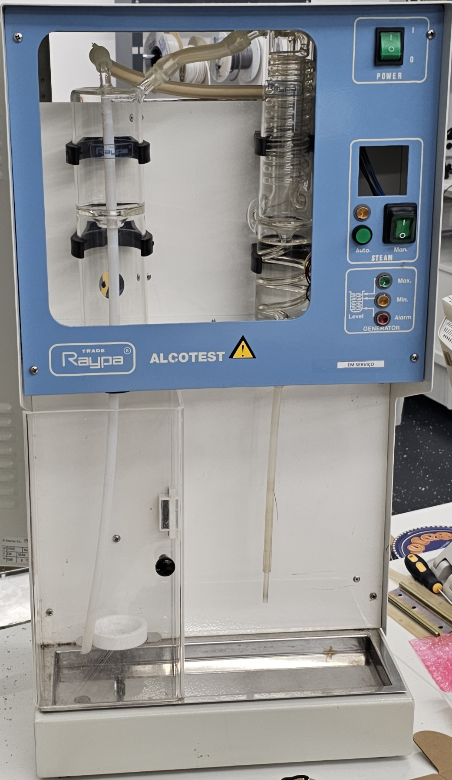
Descrição do Problema
Obsoleto
Analógico
Componentes avariados
Modernizar
Notes:
O principal objetivo deste projeto foi modernizar um destilador eletromecânico que estava obsoleto e avariado. Foi pretendido aumentar a eficiência, melhorar o controlo do processo de destilação e adicionar funcionalidades de automação que eliminam a necessidade de intervenção manual constante.

Slide 3
Componente Física e Substituição de Componentes
Remover componentes antigos
Substituição por novos, mais eficientes e digitais.
Notes:
A modernização do destilador envolveu a remoção de muitos componentes antigos e a sua substituição por novos, mais eficientes e digitais.

Slide 4
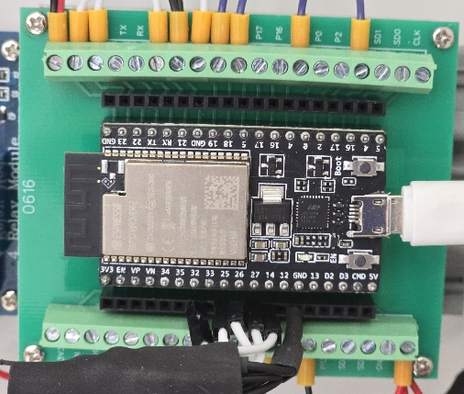
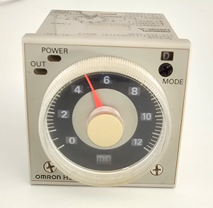
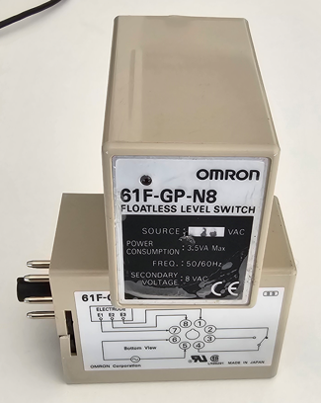
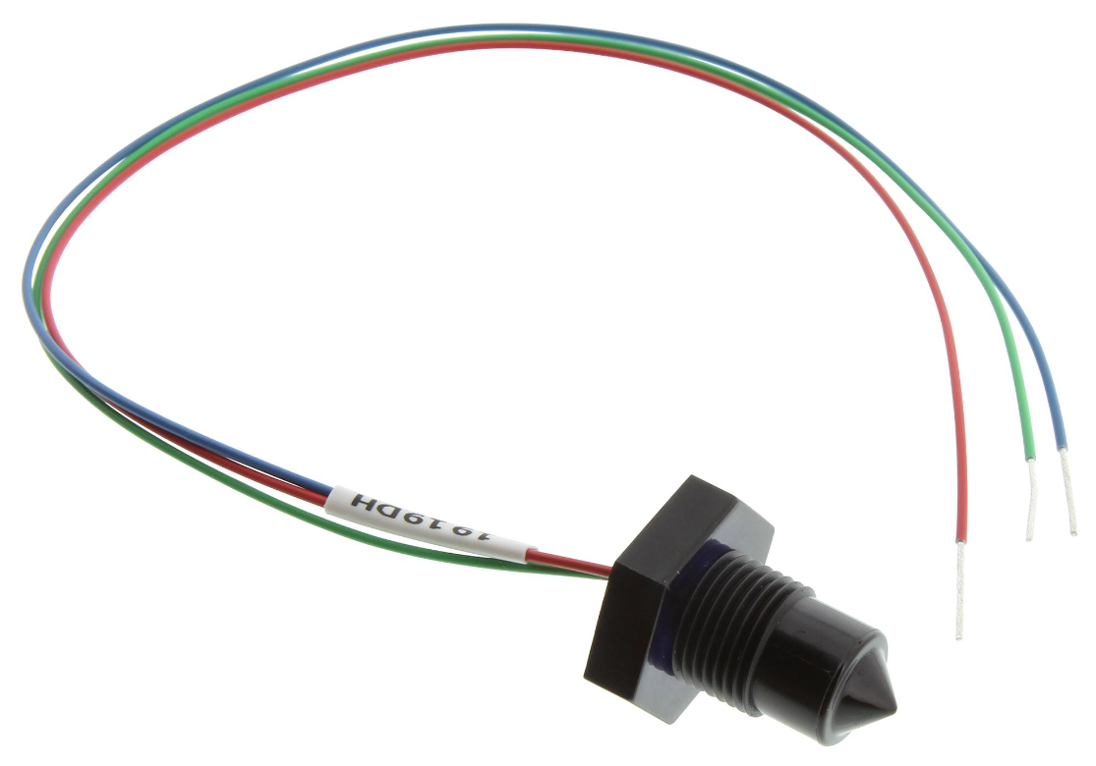
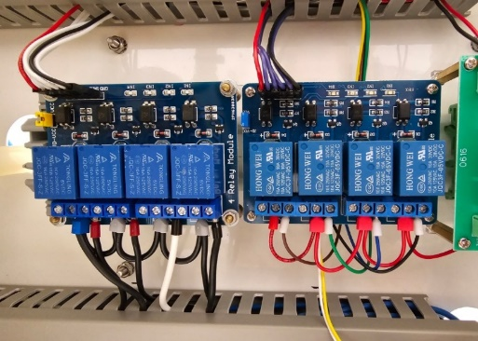
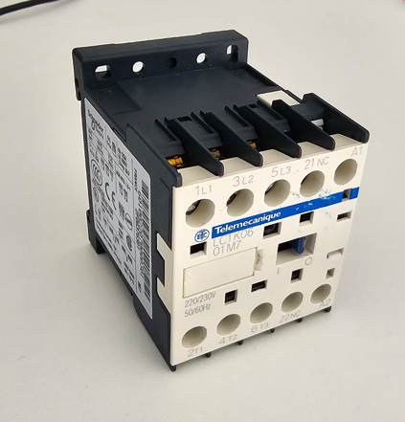
Substituição de Componentes
Relógio Temporizador
ESP32
Sensor de Nível Analógico x2
Sensor de Nível Digital x3
Contactor
Relé x8
Notes:
-Foi substituído o relógio temporizador pelo ESP32, em que a função do relógio é usado na página WEB.
-Foram substituídos os sensores de nível analógicos (x2) por sensores de nível digitais (x3).
-O destilador usava contactores como recurso para ligar os atuadores consoante o nível de água. Os relés substituem os contactores.

Slide 5
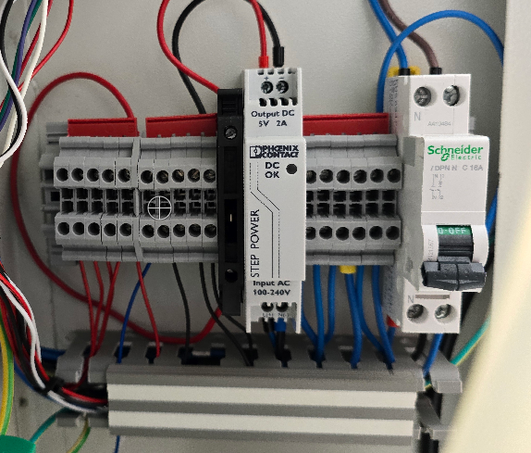
Componente de Energia
Fonte de 5v
Cablagem nova
Barramento de ligações
Sistema de proteção de baixa e alta tensão.
Notes:
A atualização contou também com sistema elétrico completamente novo, que inclui uma fonte de 5v, cablagem nova, barramento de ligações e sistema de proteção de baixa e alta tensão.

Slide 6
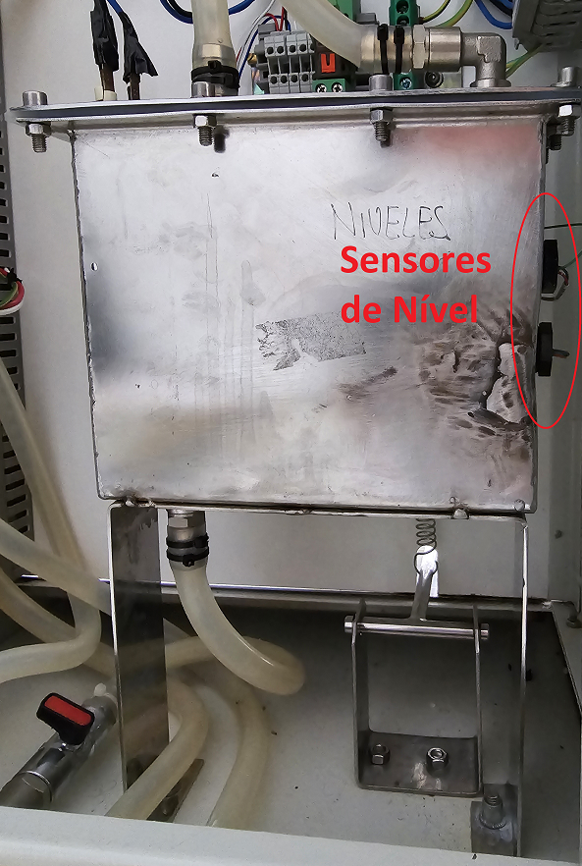

Descrição do Sistema
O sistema modernizado inclui:
1 ESP32 como controlador principal,
3 sensores de nível de água para gerir o nível de água destilada dentro do tanque onde é gerado o vapor,

Slide 7
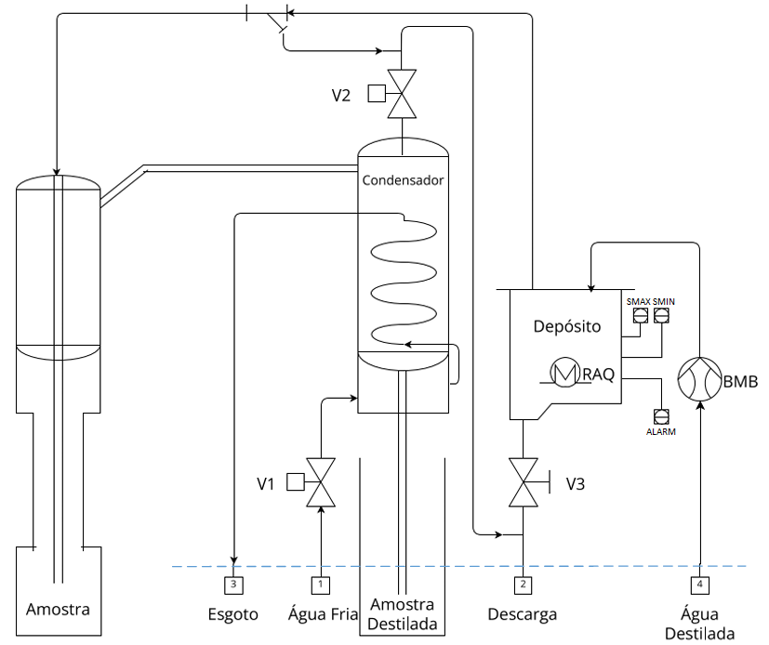
Arquitetura Geral do Destilador
Esquema de Processo
Notes:
Descrever Componentes
Válvulas (2x)
Depósito
Resistência Aquecimento
Sensores de Nível
Bomba

Slide 8
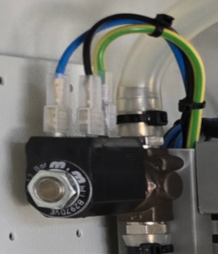
Arquitetura Geral do Destilador
Esquema de Processo
Notes:
A Válvula V1 abre para entrar água para arrefecer o condensador
A Válvula V2 abre para o vapor sair do condensador

Slide 9
Arquitetura Geral do Destilador
Esquema de Processo
Notes:
A Válvula V1 abre para entrar água para arrefecer o condensador
A Válvula V2 abre para o vapor sair do condensador

Slide 10
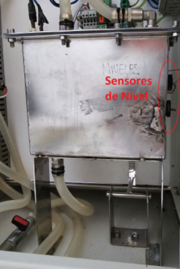
Arquitetura Geral do Destilador
Esquema de Processo
Notes:
O depósito tem uma resistência de calor interna para gerar vapor
Resistência de calor
Sensores

Slide 11
Arquitetura Geral do Destilador
Esquema de Processo
Notes:
O depósito tem uma resistência de calor interna para gerar vapor
Resistência de calor
Sensores

Slide 12
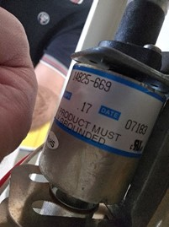
Arquitetura Geral do Destilador
Esquema de Processo
Notes:
Bomba

Slide 13
Arquitetura Geral do Destilador
Esquema de Processo
Notes:
Bomba

Slide 14
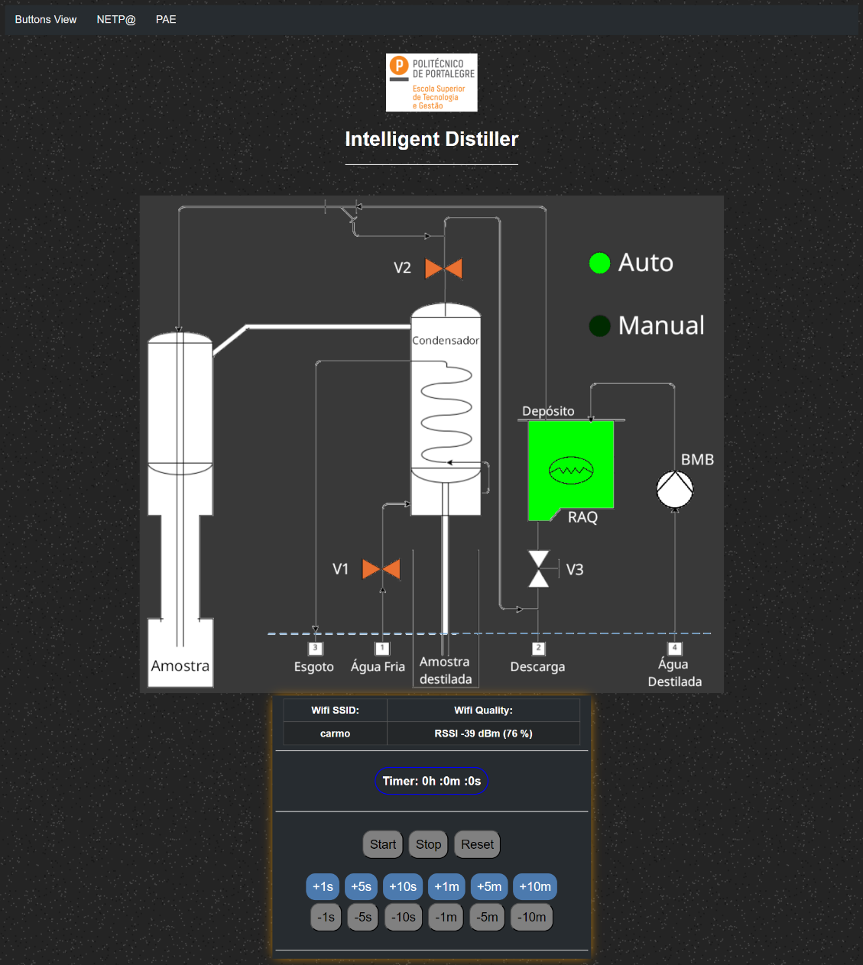
Arquitetura do Software
Página Web
Foi desenvolvida em:
HTML
CSS
JavaScript
AJAX
WebSockets
Notes:
- A interface web permite monitorar o estado do destilador em tempo real e controlar todos os componentes, como o nível de água, a bomba, a resistência e as 2 válvulas.
ESP32 recursos muito limitados memoria e cpu, web foi desenvolvida em html, css, JS, ajax e WebSockets
Ajax - comunicação assíncrona com o servidor web. Ele permite que os dados sejam enviados e recebidos sem a necessidade de atualizar a página inteira.

Slide 15
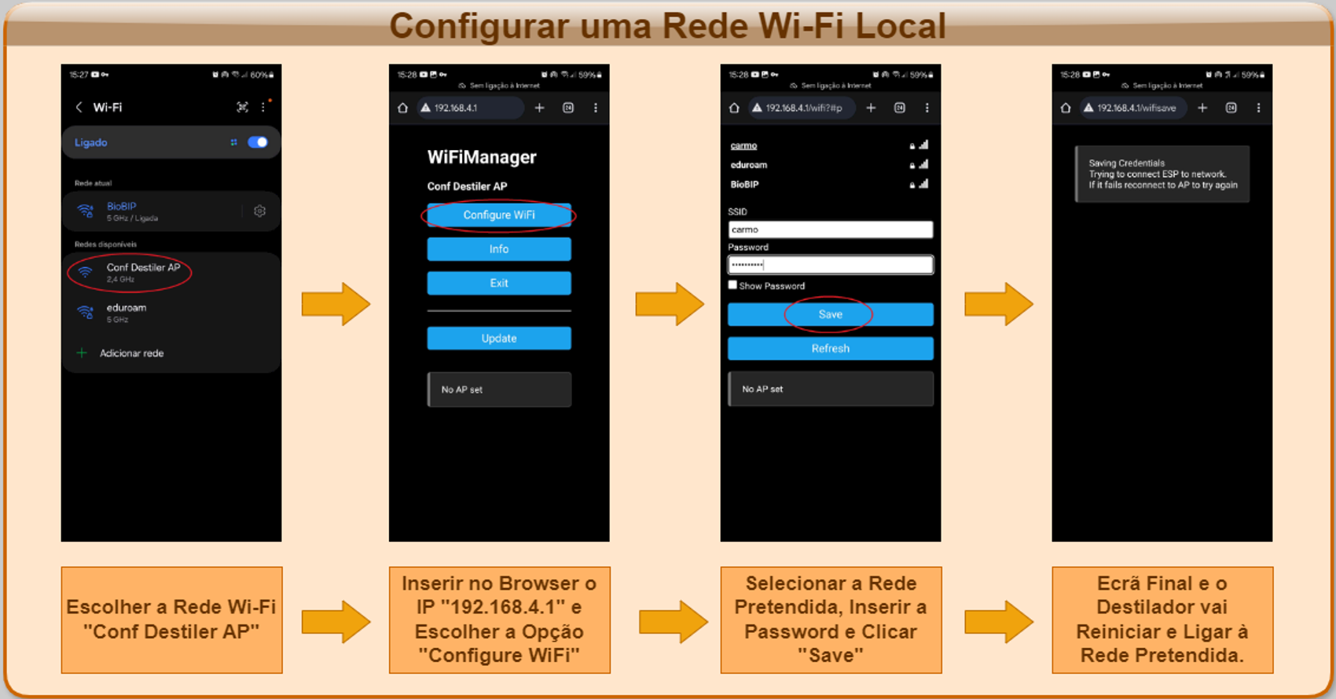
Configurar uma Rede Wi-Fi Local

Slide 16
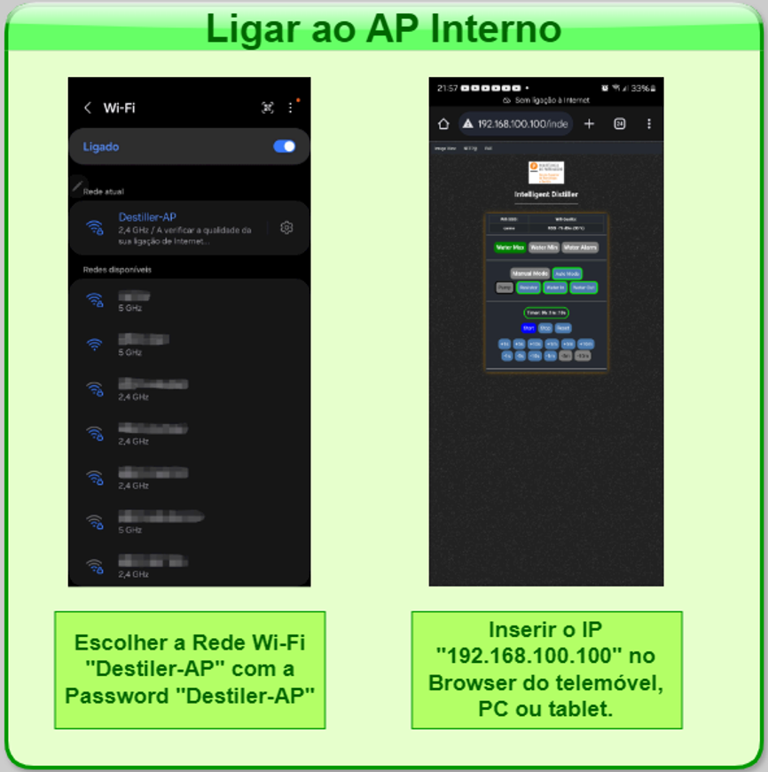
Ligar ao AP Interno

Slide 17
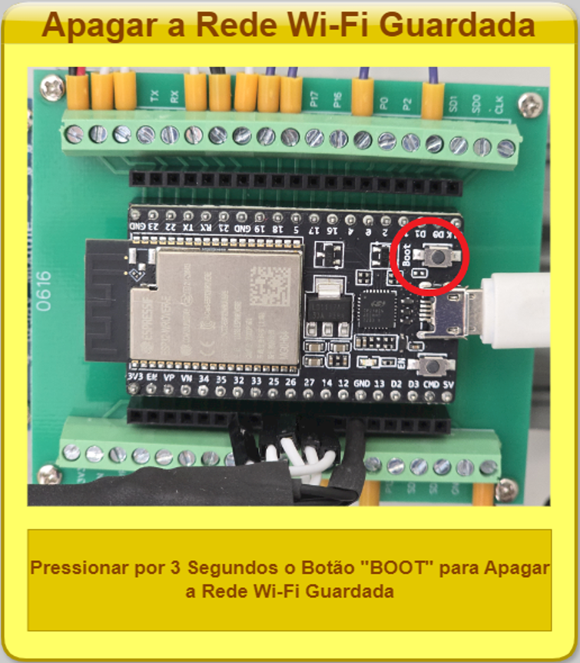
Apagar a Rede Wi-Fi Guardada

Slide 18
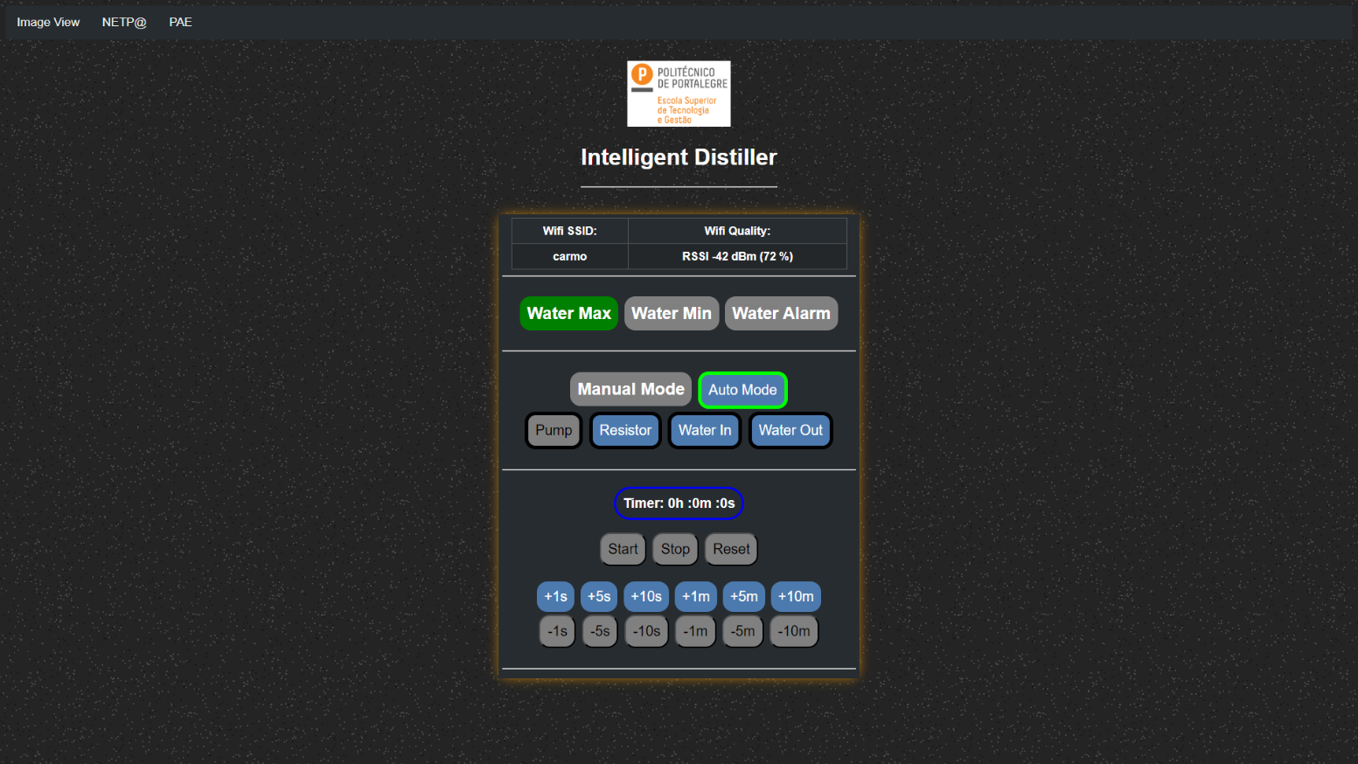
Interface Web
Notes:
-Esta é uma página web mais responsiva e os atuadores tomam forma de botões
-Como não tem imagens para carregar, é mais leve e é mais fácil de ser carregada em caso de uma ligação wifi menos boa
Falar do temporizador

Slide 19
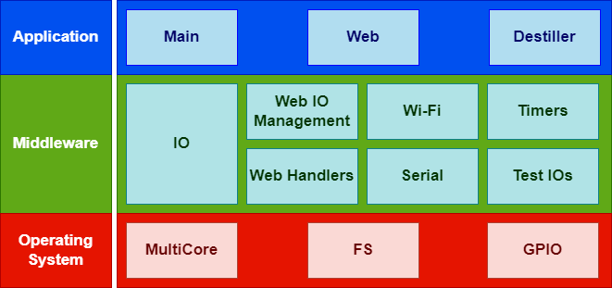
Firmware
Firmware
Desenvolvido em C/C++
Dualcore
3 Camadas
Notes:
O firmware foi desenvolvido em C/C++ para o ESP32 e está dividido em dois núcleos:
Core 0 executa o firmware que controla as funções do destilador,
Core 1 é responsável pelo servidor web que permite o controlo remoto do equipamento.
OS - Aplicações que atuam no controle do funcionamento dos componentes físicos e universais do sistema.
MD - Esta é a camada responsável por invocar todas as funções existentes na camada MD.
AP - Esta camada inclui todos os módulos que invocam as funções de aplicação do sistema.

Slide 20
Arquitetura do Software
O firmware foi desenvolvido em C/C++ para o ESP32 e está dividido em dois núcleos:
o Core 0 executa o firmware que controla as funções do destilador,
enquanto o Core 1 é responsável pelo servidor web que permite o controlo remoto do equipamento.
Em relação à página WEB, foi desenvolvida em HTML, CSS, JavaScript, AJAX, e WebSockets para criar uma interface web em tempo real.

Slide 21
Interface Web
A interface web permite monitorar o estado do destilador em tempo real e controlar todos os componentes, como o nível de água, a bomba, a resistência e as 2 válvulas.

Slide 22
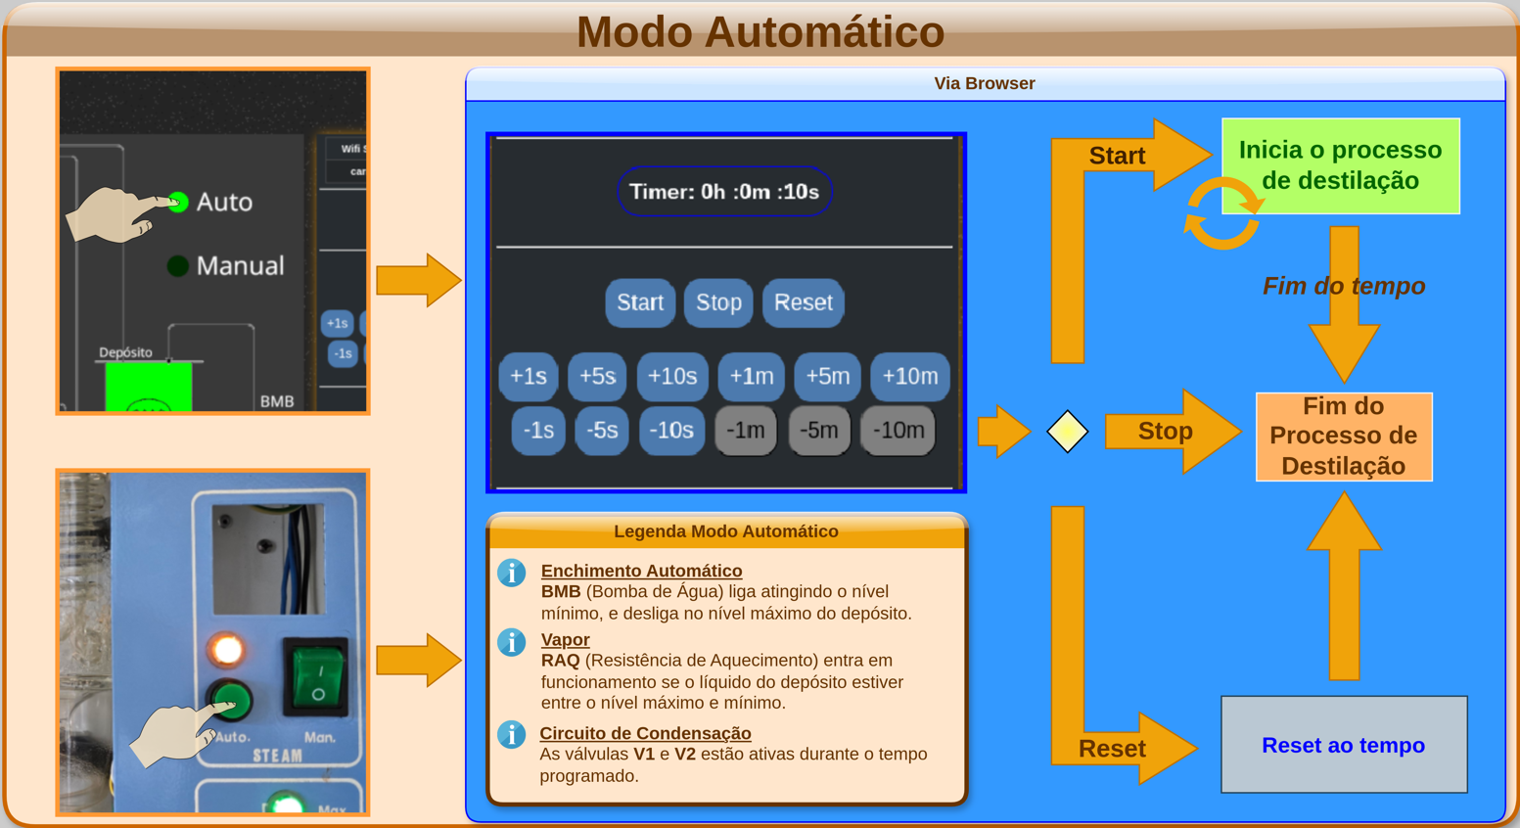
Modo Automático
Notes:
Este modo permite o uso do temporizador, o que durante este uso, o destilador é automático, isto é:
O nível de água é gerido automaticamente
A resistência liga automaticamente no inicio e desliga no fim do temporizador
As válvulas operam automaticamente igualmente à resistência
Se o nível de água chegar ao nível de alarme, o processo é interrompido

Slide 23
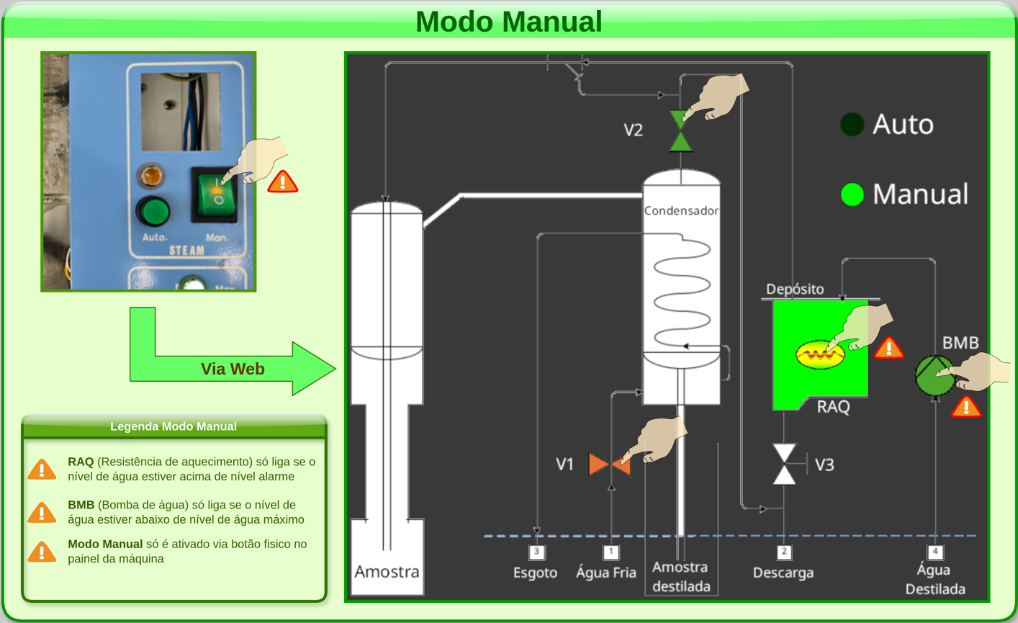
Modo Manual
Notes:
O modo manual permite que o utilizador ligue/desligue os atuadores como achar necessário com as seguintes exceções:
Não é possível ligar a bomba se a água estiver ao nível máximo
Não é possível ligar a resistência de calor se a água estiver ao nível de Alarme
O modo manual só pode ser ativado ligando o botão frontal da destiladora

